Slide 1
中介者模式
中介者模式
  模式动机与定义
  模式结构与分析
  模式实例与解析
  模式效果与应用
  模式扩展
  模式本质

Slide 2
中介者模式
模式动机
  在QQ聊天中，一般有两种聊天方式：第一种是用户与用户直接聊天，第二种是通过QQ群聊天。
  一个用户如果要与别的用户聊天或发送文件，通常需要加其他用户为好友，一个用户如果要将相同的信息或文件发送给其他所有用户，必须一个一个的发送。
  如果使用QQ群，一个用户就可以向多个用户发送相同的信息和文件而无须一一进行发送。
  群的作用就是将发送者所发送的信息和文件转发给每一个接收者用户。

Slide 3
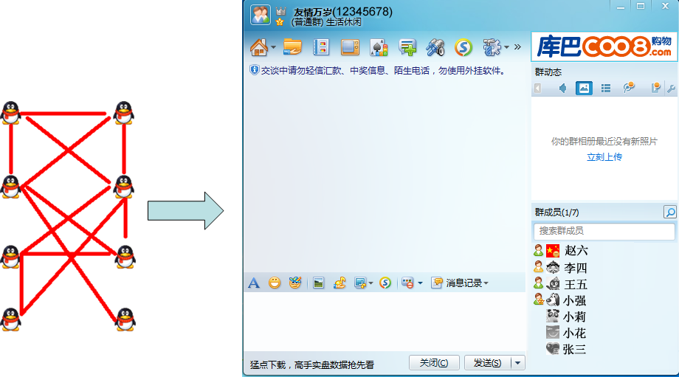
中介者模式
模式动机

Slide 4
中介者模式
模式动机
  通过引入群的机制，将极大减少系统中用户之间的两两通信，用户与多个用户之间的联系可以通过群来实现。
  在有些软件中，某些类/对象之间的相互调用关系错综复杂，类似QQ用户之间的关系，此时，我们特别需要一个类似“QQ群”一样的中间类来协调这些类/对象之间的复杂关系，以降低系统的耦合度。有一个设计模式正为此而诞生，它就是将要介绍的中介者模式。

Slide 5
中介者模式
模式动机
  如果在一个系统中对象之间的联系呈现为网状结构，如图所示。对象之间存在大量的多对多联系，将导致系统非常复杂，这些对象既会影响别的对象，也会被别的对象所影响，这些对象称为同事对象，它们之间通过彼此的相互作用实现系统的行为。在网状结构中，几乎每个对象都需要与其他对象发生相互作用，而这种相互作用表现为一个对象与另外一个对象的直接耦合，这将导致一个过度耦合的系统。新对象的引入将带来大量的修改工作。

Slide 6
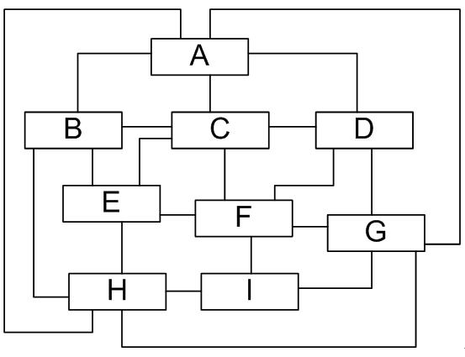
中介者模式
模式动机
对象之间存在复杂关系的网状结构

Slide 7
中介者模式
模式动机
  如果在一个系统中对象之间存在多对多的相互关系，我们可以将对象之间的一些交互行为从各个对象中分离出来，并集中封装在一个中介者对象中，并由该中介者进行统一协调，这样对象之间多对多的复杂关系就转化为相对简单的一对多关系。可以将系统的网状结构变成以中介者为中心的星形结构，如图所示。在这个星形结构中，同事对象不再直接与另一个对象联系，它通过中介者对象与另一个对象发生相互作用。中介者模式是“迪米特法则”的一个典型应用。

Slide 8
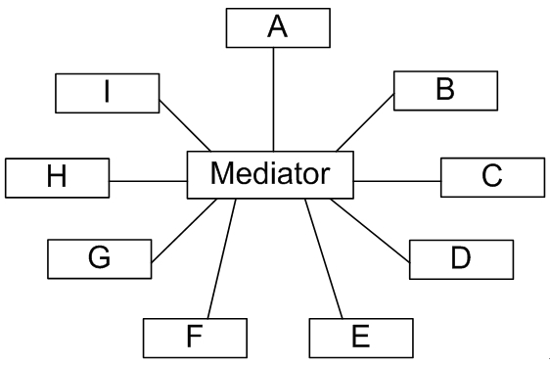
中介者模式
模式动机
引入中介者对象的星型结构

Slide 9
中介者模式
模式定义
  中介者模式(Mediator Pattern)定义：用一个中介对象来封装一系列的对象交互，中介者使各对象不需要显式地相互引用，从而使其耦合松散，而且可以独立地改变它们之间的交互。中介者模式又称为调停者模式，它是一种对象行为型模式。

Slide 10
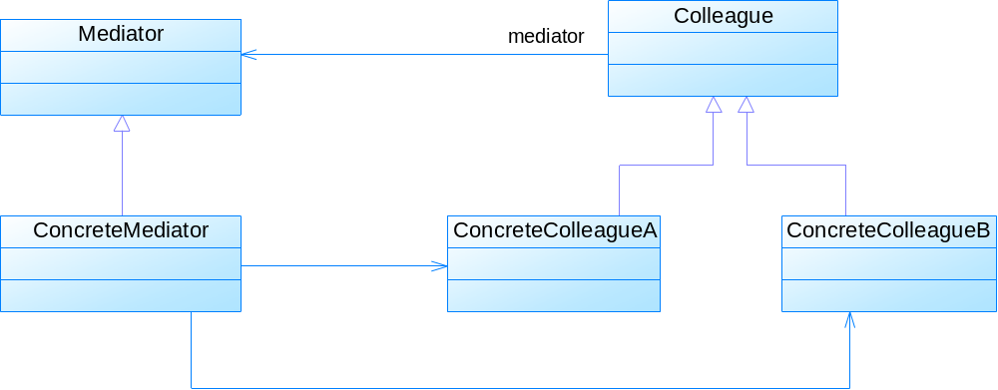
中介者模式
模式结构

Slide 11
中介者模式
中介者模式包含如下角色
  Mediator: 抽象中介者，它定义一个接口，该接口用于与各同事对象之间进行通信。
  ConcreteMediator: 具体中介者，它是抽象中介者的子类，通过协调各个同事对象来实现协作行为，它维持了对各个同事对象的引用。

Slide 12
中介者模式
中介者模式包含如下角色
  Colleague: 抽象同事类，它定义各个同事类公有的方法，并声明了一些抽象方法来供子类实现，同时它维持了一个对抽象中介者类的引用，其子类可以通过该引用来与中介者通信。
  ConcreteColleague: 具体同事类，它是抽象同事类的子类；每一个同事对象在需要和其他同事对象通信时，先与中介者通信，通过中介者来间接完成与其他同事类的通信；在具体同事类中实现了在抽象同事类中声明的抽象方法。

Slide 13
中介者模式
模式分析
  模式的核心在于中介者类的引入，它承担两方面职责：
  中转作用（结构性）：通过中介者提供的中转作用，各个同事对象就不再需要显式引用其他同事，当需要和其他同事进行通信时，可通过中介者来实现间接调用。该中转作用属于中介者在结构上的支持。
  协调作用（行为性）：中介者可以更进一步的对同事之间的关系进行封装，同事可以一致的和中介者进行交互，而不需要指明中介者需要具体怎么做，中介者根据封装在自身内部的协调逻辑，对同事的请求进行进一步处理，将同事成员之间的关系行为进行分离和封装。该协调作用属于中介者在行为上的支持。

Slide 14
中介者模式
模式分析
  典型的抽象中介者类代码：
abstract class Mediator { protected ArrayList<Colleague> colleagues; //用于存储同事对象 //注册方法，用于增加同事对象 public void register(Colleague colleague) { colleagues.add(colleague); } //声明抽象的业务方法 public abstract void operation(); }
在抽象中介者中可以定义一个同事类的集合，用于存储同事对象并提供注册方法，同时声明了具体中介者类所具有的方法。在具体中介者类中将实现这些抽象方法。

Slide 15
中介者模式
模式分析
  典型的具体中介者类代码：
class ConcreteMediator extends Mediator { //实现业务方法，封装同事之间的调用 public void operation() { ...... ((Colleague)(colleagues.get(0))).method1(); //通过中介者调用同事类的方法 ...... } }
在具体中介者类中将调用同事类的方法，调用时可以增加一些自己的业务代码对调用进行控制。

Slide 16
中介者模式
模式分析
  在抽象同事类中维持了一个抽象中介者的引用，用于调用中介者的方法，典型的抽象同事类代码：
abstract class Colleague { protected Mediator mediator; //维持一个抽象中介者的引用 public Colleague(Mediator mediator) { this.mediator=mediator; } public abstract void method1(); //声明自身方法，处理自己的行为 }

Slide 17
中介者模式
模式分析
  典型的具体同事类代码：
class ConcreteColleague extends Colleague { public ConcreteColleague(Mediator mediator) { super(mediator); } //实现自身方法 public void method1() { ...... } //定义依赖方法，与中介者进行通信 public void method2() { mediator.operation(); } }
在具体同事类中实现了在抽象同事类中声明的方法，其中method1()方法是同事类的自身方法(Self-Method)，用于处理自己的行为，而method2()方法是依赖方法(Depend-Method)，用于调用在中介者中定义的方法，依赖中介者来完成相应的行为，例如调用另一个同事类的相关方法。

Slide 18
中介者模式
中介者模式实例与解析
  实例：虚拟聊天室
    某论坛系统欲增加一个虚拟聊天室，允许论坛会员通过该聊天室进行信息交流，普通会员可以给其他会员发送文本信息，钻石会员既可以给其他会员发送文本信息，还可以发送图片信息。该聊天室可以对指定字符进行过滤，如“C”等字符；还可以对发送的图片大小进行控制。用中介者模式设计该虚拟聊天室。

Slide 19
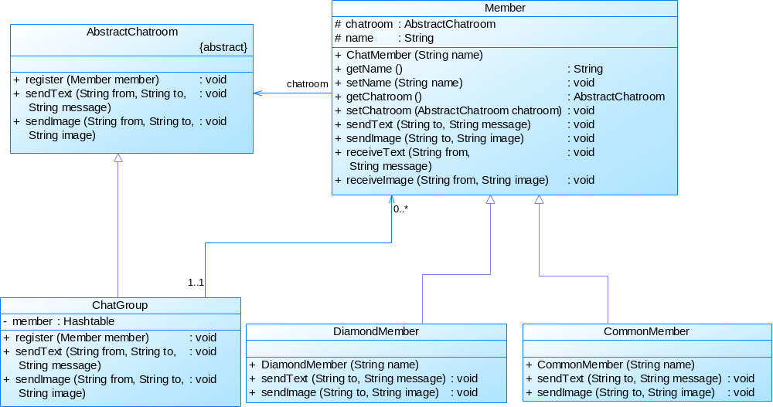
中介者模式
中介者模式实例与解析
  实例：虚拟聊天室

Slide 20

中介者模式
中介者模式实例与解析
  实例：虚拟聊天室
    参考代码 (sample01)
演示……

Slide 21
中介者模式
模式优点
  松散耦合，中介者模式通过把多个同事对象之间的交互封装到中介者对象里面，从而使得同事对象之间松散耦合，基本上可以做到互不依赖，同事对象就可以独立的变化和复用，而不再像以前那样“牵一发而动全身”了。
  集中控制交互，多个同事对象的交互，被封装在中介者对象里面集中管理，使得这些交互行为发生变化的时候，只需要修改中介者对象就可以，如果是已经做好的系统，那就扩展中介者对象，而各个同事类不需要修改。

Slide 22
中介者模式
模式优点
  多对多变成一对多，没有使用中介者模式的时候，同事对象之间的关系通常是多对多的，引入中介者对象后，中介者对象和同事对象的关系变成了一对多，这让对象间的关系更容易理解和实现。
模式缺点
  过度集中化，中介者模式中，如果同事对象的交互非常多，而且比较复杂，当这些交互全部集中到中介者的时候，会导致中介者对象变得十分的复杂，而且难于管理和维护。

Slide 23
中介者模式
模式适用环境
  如果一组对象之间的通信方式比较复杂，导致相互依赖、结构混乱，可以采用中介者模式，把这些对象相互的交互管理起来，各个对象都只需要和中介者交互，从而使得各个对象松散耦合，结构也更清晰易懂。
  如果一个对象引用很多的对象，并直接跟这些对象交互，导致难以复用该对象。可以采用中介者模式，把这个对象跟其它对象的交互封装到中介者对象里面，这个对象就只需要和中介者对象交互就可以了。

Slide 24
中介者模式
模式应用
  中介者模式在事件驱动类软件中应用比较多，在设计GUI应用程序时，组件之间可能存在较为复杂的交互关系，一个组件的改变将影响与之相关的其他组件，此时可以使用中介者模式来对组件进行协调。
  MVC 是Java EE 的一个基本模式，此时控制器Controller 作为一种中介者，它负责控制视图对象View和模型对象Model之间的交互。如在Struts中，Action就可以作为JSP页面与业务对象之间的中介者。

Slide 25
中介者模式
模式扩展
  中介者模式和外观模式的区别
  外观模式多用来封装一个子系统内部的多个模块，目的是向子系统外部提供简单易用的接口，也就是说外观模式封装的是子系统外部和子系统内部模块间的交互；而中介者模式是提供多个平等的同事对象之间交互关系的封装，一般是用在内部实现上。
  外观模式是实现单向的交互，是从子系统外部来调用子系统内部，不会反着来，而中介者模式实现的是内部多个模块间多向的交互。

Slide 26
中介者模式
模式扩展
  中介者模式和外观模式的区别
  中介者模式的目的主要是松散多个模块之间的耦合，把这些耦合关系全部放到中介者中去实现；而外观模式的目的是简化客户端的调用，这点和中介者模式也不同。

Slide 27
中介者模式
模式本质
  中介者模式的本质：封装交互。
  中介者模式就是用来封装多个对象的交互，这些交互的处理多在中介者对象里面实现，因此中介者对象的复杂程度，取决于它封装的交互的复杂程度。

